Slide 1
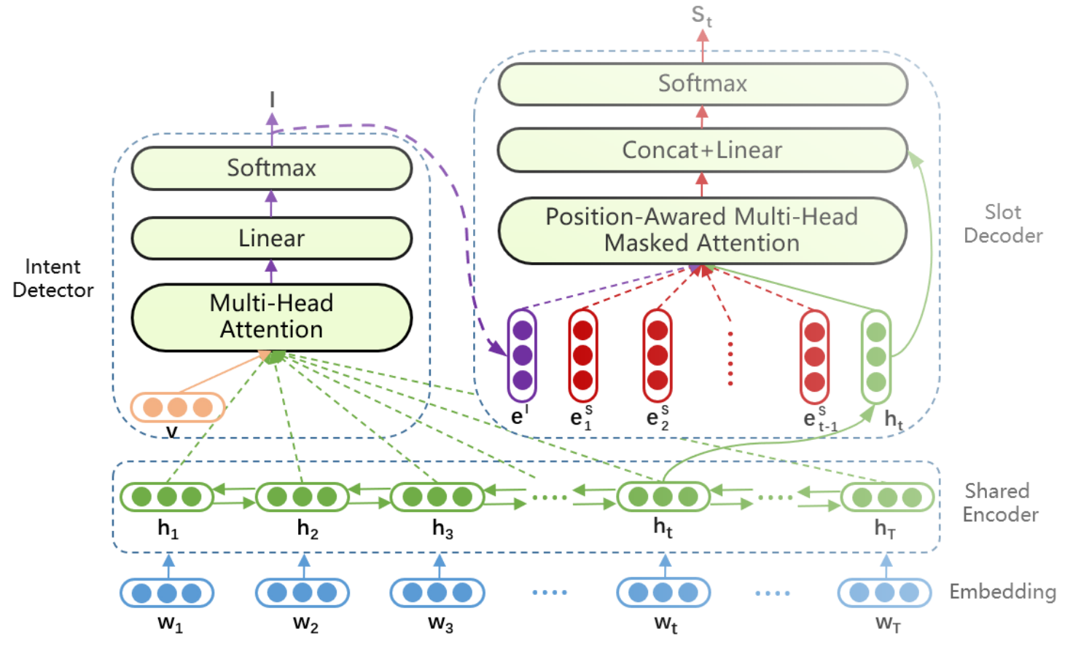
سافت‌مکس
الحاق + خطی
سافت‌مکس
رمزگشای پر کردن جای خالی
توجه چند سر آگاه از موقعیت
لایه‌ی خطی
رمزگشای تشخیص هدف
توجه چندسر
رمزنگار مشترک
تعبیه‌ی واژه‌ها

